Slide 1
Eliminar elementos de una cola
Para eliminar elementos de una cola solo hay que seguir 3 pasos:
Obtener el valor del nodo.
Crear un nodo aux y asignarle el frente de la cola.
Eliminar el nodo del frente de la cola.

Slide 2
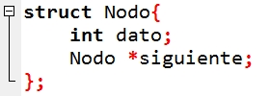

1. Obtener el valor del nodo
frente
10
NULL
fin

Slide 3
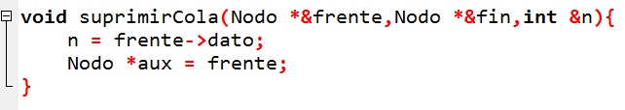
2. Crear un nodo aux y asignarle el frente de la cola
frente
10
20
NULL
Nodo *aux = frente;
fin
frente
10
20
NULL
fin
aux

Slide 4
3. Eliminar el nodo del frente de la cola
1 nodo)
más de 1 nodo)
frente
10
NULL
frente
10
20
NULL
fin
aux
fin
aux
aux
10
NULL
frente
frente
fin
aux
10
20
NULL
fin

Slide 5
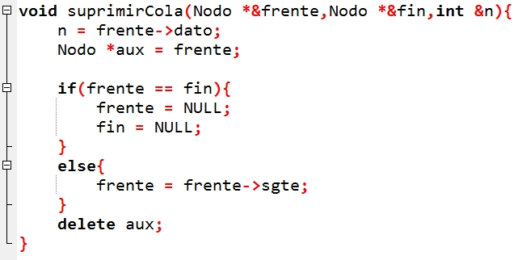
3. Eliminar el nodo del frente de la cola
1 nodo)
más de 1 nodo)
frente
aux
10
aux
10
20
NULL
frente
NULL
fin
fin

